Slide 1
Исследование и разработка методов генерации тестовых программ для проверки модулей управления памяти микропроцессоров
Корныхин Евгений

Slide 2
Верификация моделей аппаратного обеспечения
70% общих усилий, 80% общего объема кода
имитационное тестирование моделей – компрописс между ценой и качеством верификации моделей
имитационное тестирование на системном уровне – системное тестирование

Slide 3
Системное тестирование микропроцессоров
тестовая
система
модель
CPU
машинная
программа
проверка
исполнения
Notes:
Качество тестирования напрямую зависит от используемых программ: насолько полно они охватывают ситуации, возможные в работе микропроцессора, какие внутренние взаимодействия вызывают. Количество программ возрастает лавинообразно при увеличении количества факторов, влияющих на возникающие ситуации при их исполнении.
Есть разные способы проведения тестирования (ко-симуляция, самопроверяющие тесты, формальные спецификации). В них по-разному осуществляется анализ работы модели микропроцессора.

Slide 4
Методы автоматической генерации программ
целенап-
равленная
генерация
(constraints)
разнообразие
произошедших
ситуаций
коммерческие
инструменты
(Genesys-Pro,
RAVEN)
случайная
генерация
сложность генерации
Notes:
Важной задачей является генерация тестов, направленных на проверку отдельных механизмов микропроцессора, особенно, если реализация таких механизмов является сложной и поэтому с большой вероятностью может содержать ошибки. Такая целенаправленная генерация позволяет одновременно сократить размеры тестового набора и повысить качество тестирования сложных механизмов.

Slide 5
Основанная на моделях генерация программ
генератор
модели
шаблон
программы
тестовая
программа
Notes:
Обычно генератор включает в себя некое «ядро», которое строит промежуточное представление (constraint’ы), «решатель», который строит параметры для тестового шаблона, и «генератор программы», который для тестового шаблона и вычисленных параметров, строит тестовую программу. Модели получаются в результате анализа документации и общения с разработчиками микропроцессора.

Slide 6
Основанная на моделях генерация программ
1. экспертный этап
2. механический этап
шаблон
программы
тестовая
программа
Notes:
Обычно генератор включает в себя некое «ядро», которое строит промежуточное представление (constraint’ы), «решатель», который строит параметры для тестового шаблона, и «генератор программы», который для тестового шаблона и вычисленных параметров, строит тестовую программу. Модели получаются в результате анализа документации и общения с разработчиками микропроцессора.

Slide 7
Основанная на моделях генерация программ
генератор
модели
шаблон
программы
тестовая
программа
Notes:
Обычно генератор включает в себя некое «ядро», которое строит промежуточное представление (constraint’ы), «решатель», который строит параметры для тестового шаблона, и «генератор программы», который для тестового шаблона и вычисленных параметров, строит тестовую программу. Модели получаются в результате анализа документации и общения с разработчиками микропроцессора.

Slide 8
Тестовый шаблон
что такое программа, соответствующая шаблону (с инициализирующей частью)
Notes:
Добавить примеры!

Slide 9
Модели
модель инструкции
модель MMU
начальное состояние микропроцессора

Slide 10
Модель инструкции
ветви функциональности и дополнительные ситуации
последовательность операторов типа assert, присваивания и процедур-обращений к MMU
Notes:
Добавить примеры!

Slide 11
Модель MMU
процедуры: трансляция адресов, загрузка из памяти через кэш
построение ограничений для последовательности процедур (основная часть диссертации)
Notes:
Диссертация посвящена методам разработки моделей MMU. Добавить примеры!

Slide 12
Ядро генератора
оператор₁
оператор₁
оператор₂
…
оператор₂
оператор_{N1}
инструкция₁
…
оператор_{N}
последовательность
операторов-
не процедур
инструкция₂
…
шаблон
…
ограничения
инструкция_{n}
…
оператор₁
оператор₂
…
оператор_{N2}
модель
MMU
тестовый
шаблон
модели
инструкций
последовательность
операторов-процедур

Slide 13
Модель инструкции
процедура – шаг исполнения инструкции, являющийся неделимым обращением к MMU
LOADWORD x, y, c:
vAddr ← y + c;
vAddr[1:0] = 0;
AddrTrans(vAddr, pAddr);
pAddr ← pAddr[35:3] || (pAddr[2:0] + 4);
LoadMem(pAddr, memdw);
x ← memdw[vAddr[2:0]:0];
Notes:
примеры процедур: трансляция адресов, загрузка из памяти через кэш

Slide 14
Структурная модель MMU
связный набор ассоциативных буферов и таблиц
модель таблицы – множество (тег, данные) и, возможно, доп.данные
обращением является запрос данных по некоторому тегу
ассоциативный буфер – подмножество таблицы, состояние которого изменяется автоматически при каждом обращении

Slide 15
Структурная модель MMU
связный набор ассоциативных буферов и таблиц
тег → данные
тег → данные
ассоциативный
буфер
таблица

Slide 16
Успешность обращений
Обращение в буфер по заданному тегу является (не)успешное, если этот тег в нем (не) присутствует
«hit x» («попадание») - успешное обращение по тегу «х»
«miss х» («промах») - неуспешное обращение по тегу «х»
шаблон полный, если для каждой процедуры в последовательности операторов известна успешность обращений к ассоц.буферам и таблицам

Slide 17
Ограничения для последовательности обращений
hit/miss x₁
P₁(t₁,…,t_{m}, x₁)
hit/miss x₂
P₂(t₁,…,t_{m}, x₁, x₂)
…
…
hit/miss x_{n}
P_{n}(t₁,…,t_{m}, x₁, …, x_{n-1}, x_{n})
буфер
Notes:
При записи предикатов P надо понимать, что в данный момент хранится в буфере; там точно хранятся начальные данные или данные, к которым были обращения, но не хранятся вытесненные данные; иными словами, надо уметь записывать, какие данные были вытеснены; т.е. надо уметь выражать стратегию вытеснения в виде ограничений

Slide 18
Ограничения для обращений в буферы
hit(x_{i}) : x_{i} ∈ L_{i}
miss(x_{i}) : x_{i} ∉ L_{i}
L_{i} = φ(L₀, x₁,…, x_{i-1})
как записать φ ?
как уменьшить размер L₀ ?

Slide 19
«Совместная» эвристика: уменьшать множества констант
T
x
x∈T
f(x)∈L
L
➔ x∈T’
f(x)
x∈T∩T’
f(x)∈L[T’]

Slide 20
«Зеркальная» эвристика: избавиться от множеств констант
hit/miss y₁
hit/miss y₂
…
hit/miss y_{k}
hit x
hit/miss y₁
hit/miss y₂
…
hit/miss y_{k}
miss x
x = y₁
x = y₁
«х» встречался раньше и (не) был вытеснен

Slide 21
Описание стратегий вытеснения в виде ограничений
функция вытеснения
полезная инструкция, функция полезности
тег еще не вытеснен ⇔ количество полезных инструкций ≤ константа
пример (LRU):
u(x_{i}) = x_{i}∈{λ_{p+1},…,λ_{w}} Λ x_{i}∉{x₁,…,x_{i-1}}
… \/λ_{p}∈L₀ (x=λ_{p} Λ Σu(x_{i}) ≤ w-p)

Slide 22
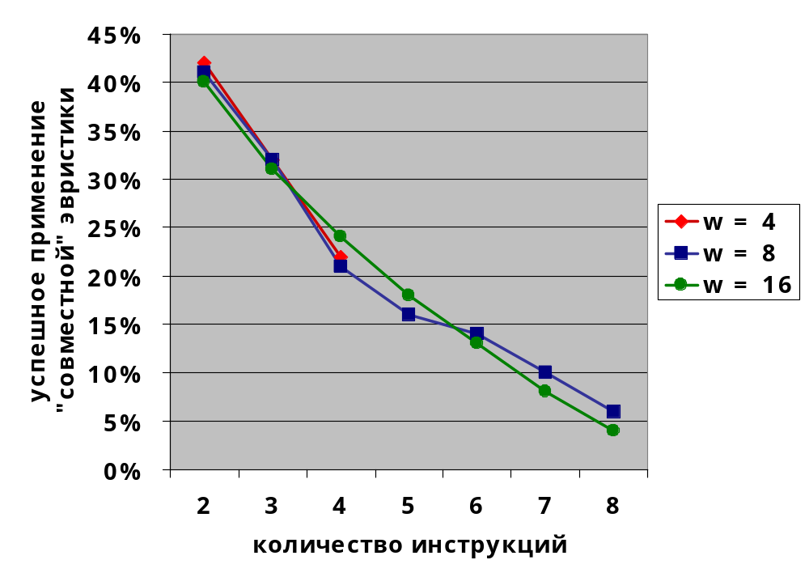
Апробация
Z3
2,29 ГГц
800 МБ
MIPS64
Notes:
определяющим фактором успешности применения «совместной» эвристики является количество инструкций, а не ассоциативность кэш-памяти

Slide 23
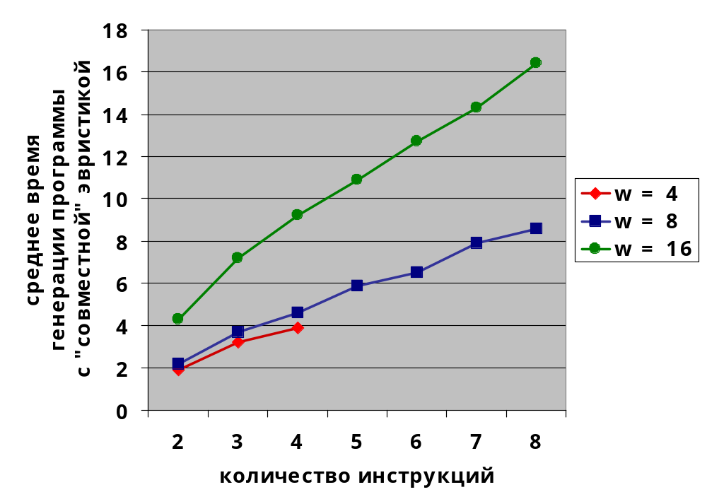
Апробация: время генерации программ
Z3
2,29 ГГц
800 МБ
MIPS64
Notes:
наблюдается линейный рост времени с количеством инструкций – это показатель масштабируемости?

Slide 24
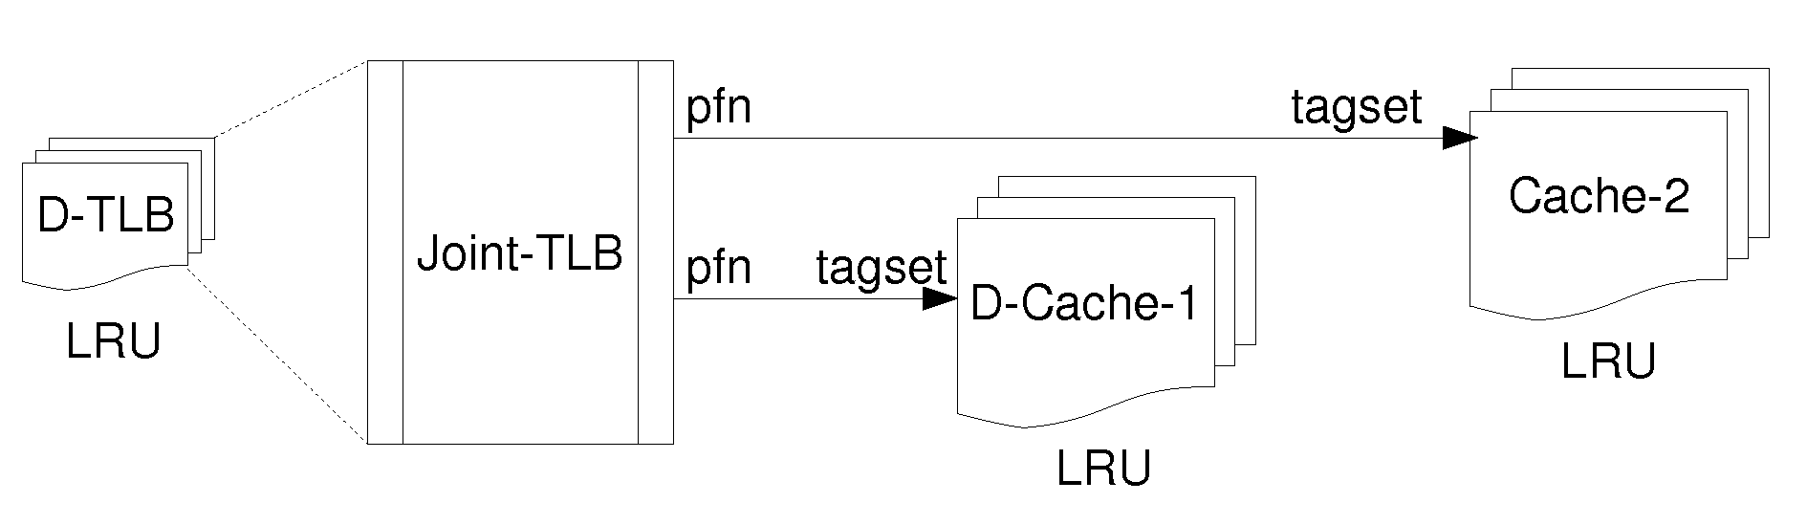
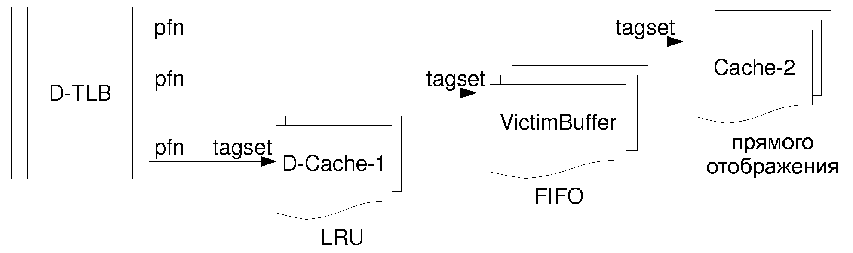
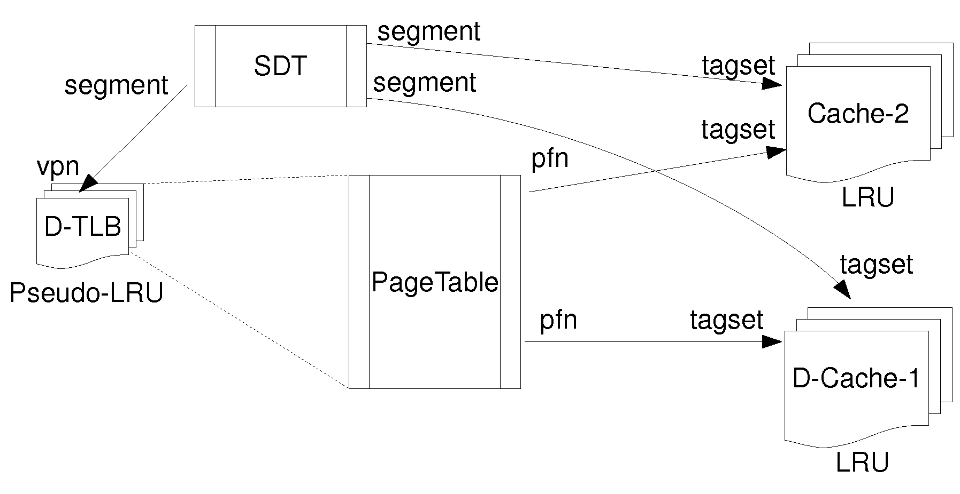
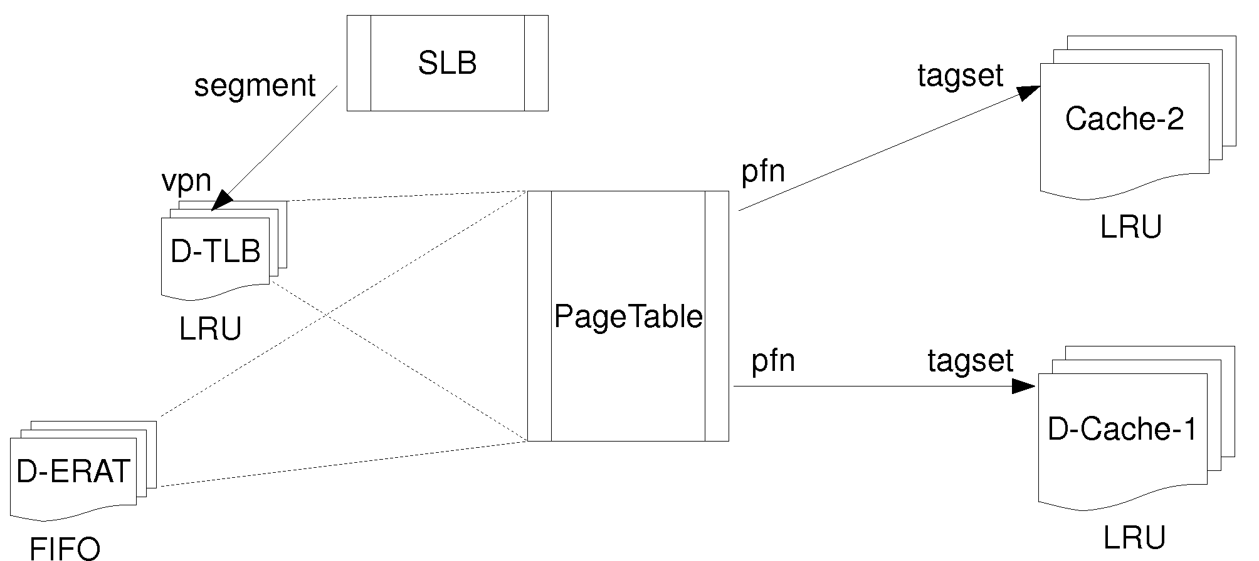
Апробация: структурные модели MMU
MIPS
Alpha
P6
PowerPC

Slide 25
Результаты (все новые)
предложена модель MMU
предложены методы генерации ограничений для последовательностей обращений к MMU
предложены методы генерации ограничений для описания стратегий вытеснения
построены модели MMU микропроцессоров MIPS, Alpha, PowerPC, Pentium; написан прототип генератора тестовых программ для микропроцессора MIPS64

Slide 26
Публикации
Kornikhin E. Test Data Generation for Arithmetic Subsystem of CPUs MIPS64 // Proceedings of SYRCoSE'08, Volume 2, 4pp.
Корныхин Е.В. Генерация тестовых данных для тестирования арифметических операций центральных процессоров // Труды ИСП РАН: том 15, 12с
Корныхин Е.В. Система генерации тестовых программ с использованием ограничений ТЕСЛА // "Ломоносов-2009", 1с
Корныхин Е.В. Система генерации тестовых данных для системного функционального тестирования микропроцессоров ТЕСЛА // "Микроэлектроника и информатика-2009", 1с
Корныхин Е.В. Генерация тестовых данных для системного функционального тестирования FIFO-кэш-памяти микропроцессоров // журнал «Вычислительные методы и программирование», вып.10, 2009, 10с
Kornikhin E. Test Data Generation for LRU Cache-Memory testing // SYRCoSE'09, 5pp.
Kornikhin E. SMT-based Test Program Generation for Cache-memory Testing // East and West-2009, 3pp.
Корныхин Е.В. Генерация тестовых данных для системного функционального тестирования микропроцессоров с учетом кэширования и трансляции адресов // Труды ИСП РАН, 2009 (выходит из печати)
Корныхин Е.В. Генерация тестовых данных для тестирования механизмов кэширования и трансляции адресов микропроцессоров // журнал «Программирование», 36(1), 2010, 10с (выходит из печати)

Slide 27
Выступления на конференциях
Kornikhin E. Test Data Generation for Arithmetic Subsystem of CPUs MIPS64 // SYRCoSE'08
Kornikhin E. Test Data Generation for LRU Cache-Memory testing // SYRCoSE'09
Корныхин Е.В. Система генерации тестовых программ с использованием ограничений ТЕСЛА // "Ломоносов-2009"
Корныхин Е.В. Система генерации тестовых данных для системного функционального тестирования микропроцессоров ТЕСЛА // "Микроэлектроника и информатика-2009"
Kornikhin E. SMT-based Test Program Generation for Cache-memory Testing // East and West-2009

